Slide 1
Открытый бюджет
Решение Муниципального комитета Золотодолинского сельского поселения Партизанского муниципального района Приморского края от 18.12.2018 № 31-МПА
«О бюджете Золотодолинского сельского поселения на 2019 год и плановый период 2020 и 2021 годов»

Slide 2
Уважаемые жители
Золотодолинского сельского поселения!
«Бюджет для граждан» - информационный сборник, который знакомит население с основными положениями главного финансового документа - бюджета Золотодолинского сельского поселения Партизанского муниципального района на 2019 год и плановый период 2020 и 2021 годов, который создан специально для того, чтобы каждый житель был осведомлен, как формируется и расходуется бюджет поселения, сколько в бюджет поступает средств и на какие цели они направляются.

Slide 3
Основные понятия
Бюджет - форма образования и расходования денежных средств, предназначенных для финансового обеспечения задач и функций государства и местного самоуправления
Доходы бюджета - денежные средства поступающие в бюджет
Расходы бюджета - денежные средства, выплачиваемые из бюджета
Бюджетная система - совокупность федерального бюджета, бюджетов субъектов Российской Федерации, местных бюджетов и бюджетов государственных внебюджетных фондов
Межбюджетные трансферты - средства, предоставляемые одним бюджетом бюджетной системы другому бюджету бюджетной системы
Консолидированный бюджет - свод бюджетов бюджетной системы на соответствующей территории (без учета межбюджетных трансфертов между этими бюджетами)
Дефицит бюджета - превышение расходов бюджета над его доходами
Профицит бюджета - превышение доходов бюджета над его расходами
Бюджетный процесс – регламентируемая законодательством деятельность органов исполнительной власти, по составлению и рассмотрению проектов бюджетов, утверждению и исполнению бюджетов, контролю за их исполнением, осуществлению бюджетного учета, составлению, внешней проверке, рассмотрению и утверждению бюджетной отчетности

Slide 4
Что такое бюджет? Какие бывают бюджеты?
Какие бывают бюджеты?
Бюджеты семей
Бюджеты публично-правовых образований
Бюджеты организаций
Российской Федерации (федеральный бюджет, бюджеты государственных внебюджетных фондов РФ)
Субъектов Российской Федерации
(региональные бюджеты, бюджеты территориальных фондов обязательного медицинского страхования)
Муниципальных образований
(местные бюджеты муниципальных районов, городских округов, городских и сельских поселений)

Slide 5
Этапы составления и утверждения бюджета Золотодолинского сельского поселения Партизанского муниципального района
Составление проекта бюджета
Рассмотрение проекта бюджета
Утверждение проекта бюджета
Основными документами, регламентирующими бюджетный процесс, являются БК РФ, Устав Золотодолинского СП, Положение о бюджетном процессе в Золотодолинском СП. Ответственным за непосредственное составление проекта бюджета является финансовый орган Администрации сельского поселения..
Глава Золотодолинского сельского поселения представляет проект бюджета на рассмотрение Муниципального комитета поселения до 15 ноября текущего года,. Председатель Муниципального комитета направляет проект решения о бюджете поселения в ревизионную комиссию для подготовки заключения, Муниципальный комитет рассматривает проект решения о бюджете поселения в двух чтениях.
Проект бюджета поселения утверждается Муниципальным комитетом в форме решения Муниципального комитета Золотодолинского сельского поселения , решение, подлежит обнародованию путем опубликования его в газете «Золотодолинский вестник» и размещению на официальном сайте администрации Золотодолинского сельского поселения.
Нормативные правовые акты, регулирующие бюджетные правоотношения
Прогноз социально – экономического развития Золотодолинского сельского поселения Партизанского муниципального района
Основные направления бюджетной и налоговой политики Золотодолинского сельского поселения Партизанского муниципального района
Муниципальные программы Золотодолинского сельского поселения Партизанского муниципального района

Slide 6
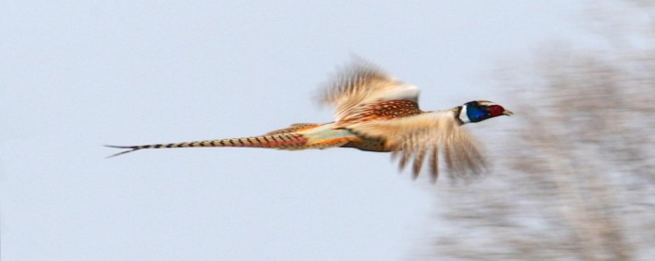
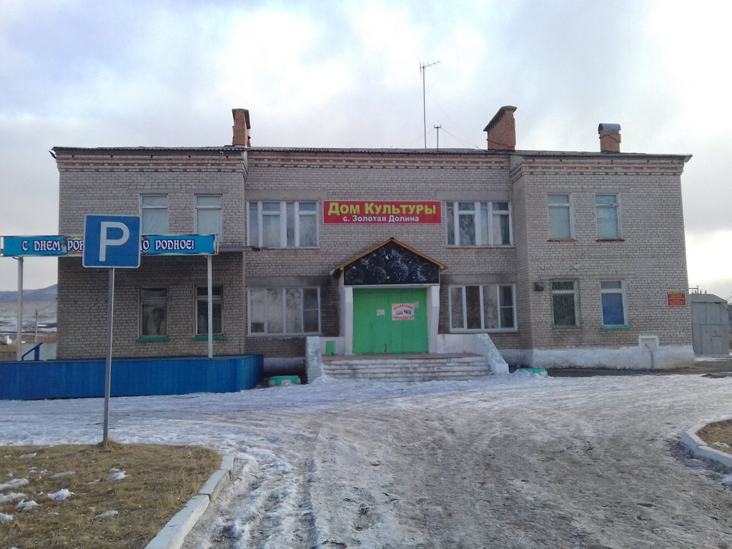
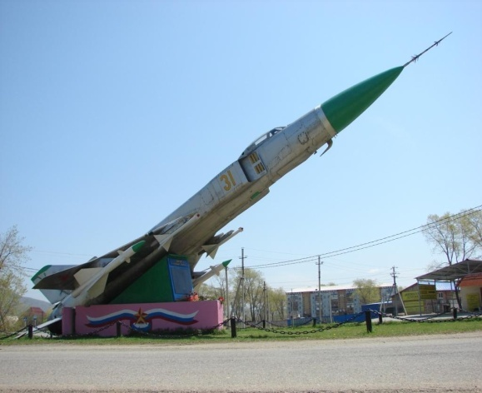
Золотодолинское сельское поселение
Численность населения 3 280 человек: из них в селе Золотая Долина проживает 2636 человек, в селе Перетино 644 человека
В состав поселения входят два населенных пункта: Золотая Долина и Перетино. В поселении имеется 3 школы, 1 детский сад, 2 дома культуры, 3 ФАПа.
6

Slide 7
Основные принципы формирования бюджета на 2019 год и на плановый период 2020 и 2021 годов
проведение эффективной бюджетной политики
формирование устойчивой собственной доходной базы и создание стимулов по ее наращиванию
программно-целевой метод бюджетного планирования

Slide 8
Основные параметры бюджета Золотодолинского сельского поселения на 2019 год и плановый период 2020 и 2021 годов (в рублях)
 | 2017 | 2018 | 2019 | 2020 | 2021
I. Доходы, всего из них: | 7 500 000,00 | 9 412 185,49 | 6 198 692,00 | 6 198 692,00 | 5 232 100,00
Налоговые и неналоговые доходы | 2 941 000,00 | 2 573 863,48 | 1 637 500,00 | 1 637 500,00 | 1 697 000,00
Безвозмездные поступления | 4 559 000,00 | 6 838 322,01 | 4 561 192,00 | 4 561 192,00 | 3 535 100,00
II. Расходы, всего | 7 500 000,00 | 9 589 475,57 | 6 198 692,00 | 6 198 692,00 | 5 232 100,00
в том числе условно-утвержденные расходы | - | - | - | 155 017,00 | 261 605,00
III.Дефицит (-), профицит (+) | 0 | -177 290,08 | 0 | 0 | 0

Slide 9
Динамика налоговых и неналоговых доходов бюджета Золотодолинского сельского поселения за 2017 – 2021 годы

Slide 10
Структура налоговых и неналоговых доходов бюджета Золотодолинского сельского поселения в 2019 году (в рублях)

Slide 11
Динамика поступлений налога на доходы физических лиц в бюджет Золотодолинского сельского поселения (в рублях)НДФЛ

Slide 12
Динамика поступлений неналоговых доходов бюджета Золотодолинского сельского поселения за 2017-2021 годы (в рублях)

Slide 13
Динамика поступлений безвозмездных поступлений в бюджет Золотодолинского сельского поселения в 2017 – 2021 годах (в рублях)

Slide 14
Динамика доходов и расходов бюджета Золотодолинского сельского поселения в 2017 – 2021 годах (в рублях)

Slide 15
Динамика расходов бюджета Золотодолинского сельского поселения за 2017-2021 годы (в рублях)

Slide 16
Расходы бюджета Золотодолинского сельского поселения в 2019 году составляют 6 198 692 рубля

Slide 17
Муниципальные программы Золотодолинского сельского поселения на 2019 год
Муниципальная программа "Обеспечение пожарной безопасности в Золотодолинском сельском поселении"
Муниципальная программа "Уличное освещение Золотодолинского сельского поселения на 2018-2020 годы"
Муниципальная программа "Благоустройство в Золотодолинском сельском поселении на 2018-2020годы"
Муниципальная программа №4 "Развитие культуры в Золотодолинском сельском поселении на 2018-2020 годы"

Slide 18
КОНТАКТНАЯ ИНФОРМАЦИЯ
Глава Золотодолинского сельского поселения
тел. 24 1 39
Бухгалтерия поселения тел. 24 1 34
Специалисты
(выдача справок, постановка и снятие с воинского учета)
тел./ факс 24 1 83
Адрес: 692971 Приморский край, Партизанский район,
С.Золотая Долина ул. Центральная, 66.
E-mail: adm_zd_new2010@mail.ru

